Slide 1
Формирование благоприятных условий для развития МиСБ в ЗАТО Северск

Slide 2
В идеале мы мечтаем о таком зонтике

Slide 3
И чтобы в тяжелое время он помогал

Slide 4
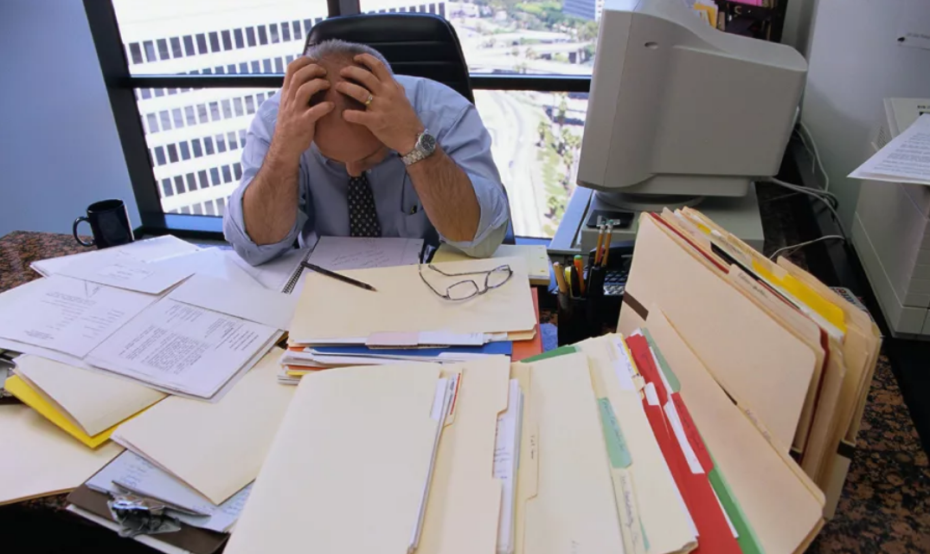
Финансовое давление на бизнес: расходы возросли в среднем на 20% в сравнении с 2018г.

Slide 5
Какая среда сейчас
НДС увеличилась с 18 до 20%
Отменены льготные ставки социальных платежей (в 2019 увеличение на 10% по сравнению с 2018)
Минимальная заработная плата законодательно увеличена по стране
Коммунальные платежи увеличились до 10%
Кредитные ставки возросли: для МБ с 6 до 8,5%
Реальные доходы населения, с которым работает МиСБ, падают уже 7 лет
Вопрос снижения налога на прибыль не рассматривается
Фактическая инфляция 10-15% (хотя ЦБ дает 5%)

Slide 6
Нельзя отрицать, что Администрация уже много сделала для поддержания МиСБ в Северске и делает сейчас. Это хорошо, но недостаточно!

Slide 7
Сформировать благоприятные условия возможно!
Увеличить информированность населения города об услугах МиСБ - сформировать и выпустить каталог МиСБ - задействовать размещение информации на стендах, автобусных остановках, в аптеках, в пенсионном фонде, соцстрахе, Администрации ЗАТО

Slide 8
Сформировать благоприятные условия возможно!
Провести анализ денежных потоков из Северска в Томск (какие услуги развивать, расширять, создавать)
Продолжить работу с СХК (ТВЭЛ), ФМБА, РосАтом в части поддержки МБ, социальных проектов, квот и услуг
Развивать сеть Ассоциаций, объединений МиСБ
Добиваться снижения налоговых ставок для предпринимателей Северска

Slide 9
Сформировать благоприятные условия возможно!
Развивать внутреннюю кооперацию среди МиСБ внутри ЗАТО
Продвигать представителей МиСБ за пределы ЗАТО
Формировать благоприятный имидж предпринимателей через СМИ, не жалеть поощрений МиСБ от лица Думы и Администрации ЗАТО: Доска Почета, грамоты
Развивать городской патриотизм

Slide 10
Только через исполнение этих составляющих можно сформировать благоприятный климат для устойчивого развития предпринимательства, а это создаст прочный фундамент налоговых поступлений в бюджет города!

